Slide 1


Slide 2

Part2 CSS3
09
色彩、背景、漸層 與表格屬性
9-1 色彩屬性
9-2 背景屬性
9-3 漸層表示法
9-4 表格屬性

Slide 3
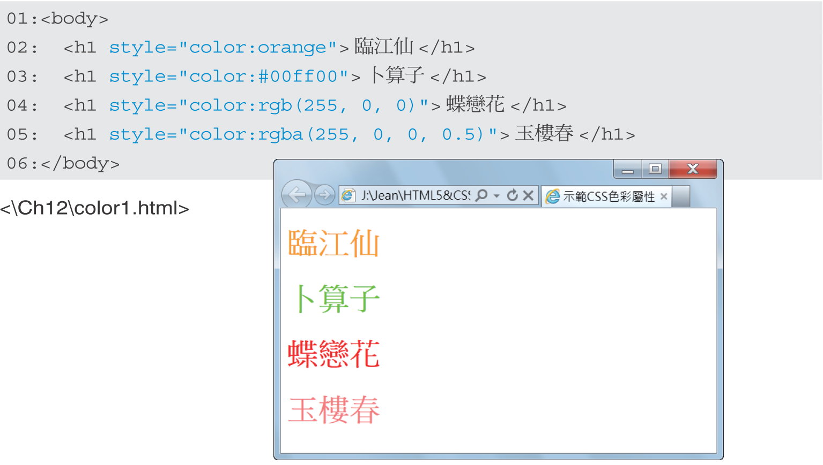
9-1 色彩屬性
9-1-1 color ( 前景色彩)
下面是一個例子。
回首頁
P.9-2~3

Slide 4
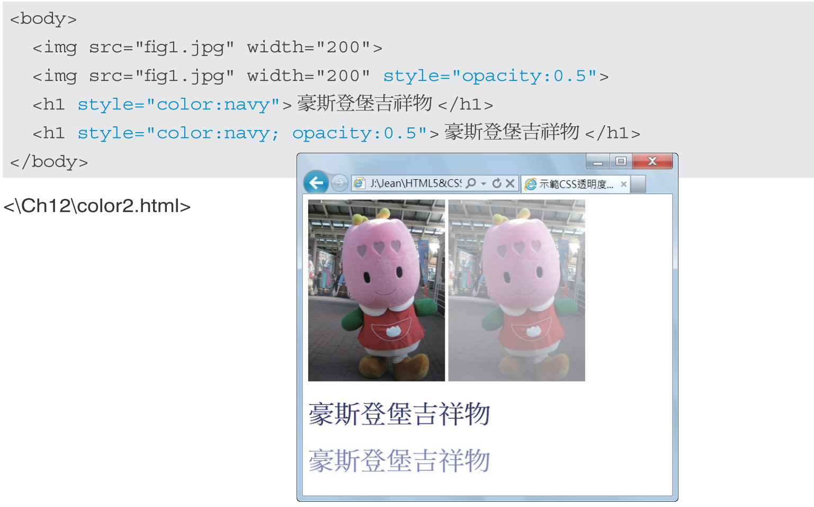
9-1-2 opacity ( 透明度)
下面是一個例子。
P.9-4

Slide 5
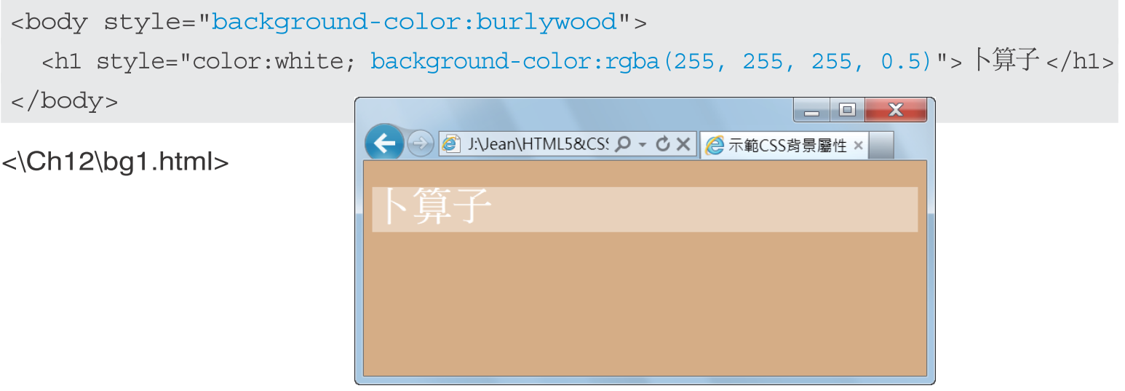
9-2 背景屬性
9-2-1 background-color ( 背景色彩)
下面是一個例子。
回首頁
P.9-5

Slide 6
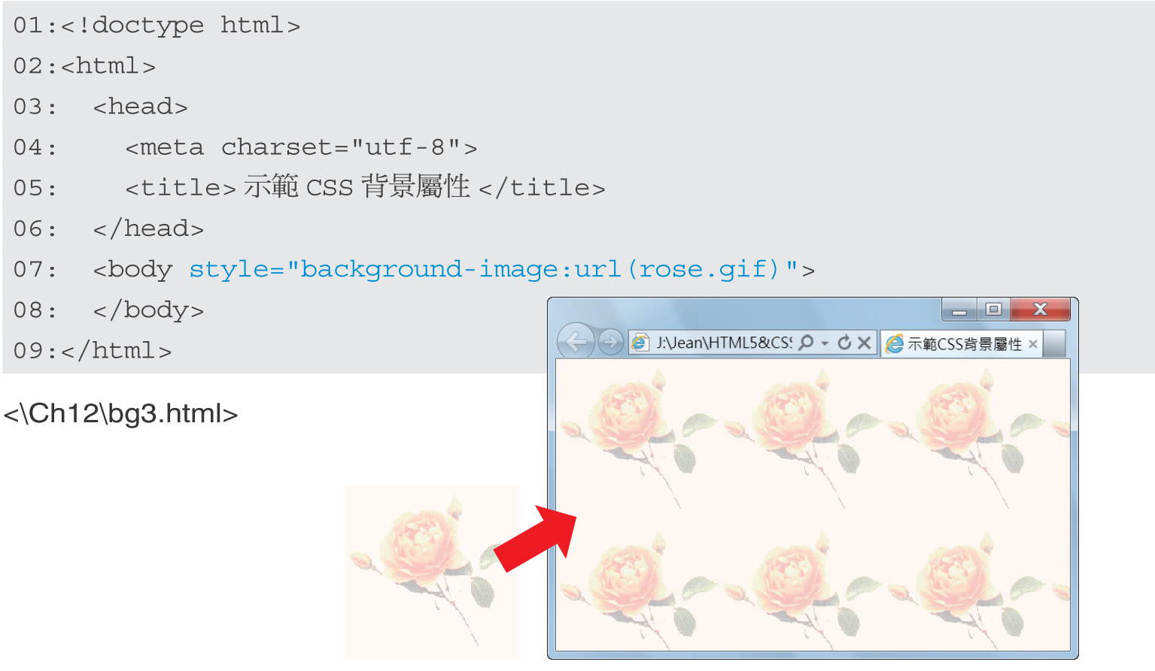
9-2-2 background-image ( 背景圖片)
下面是一個例子。
P.9-6

Slide 7
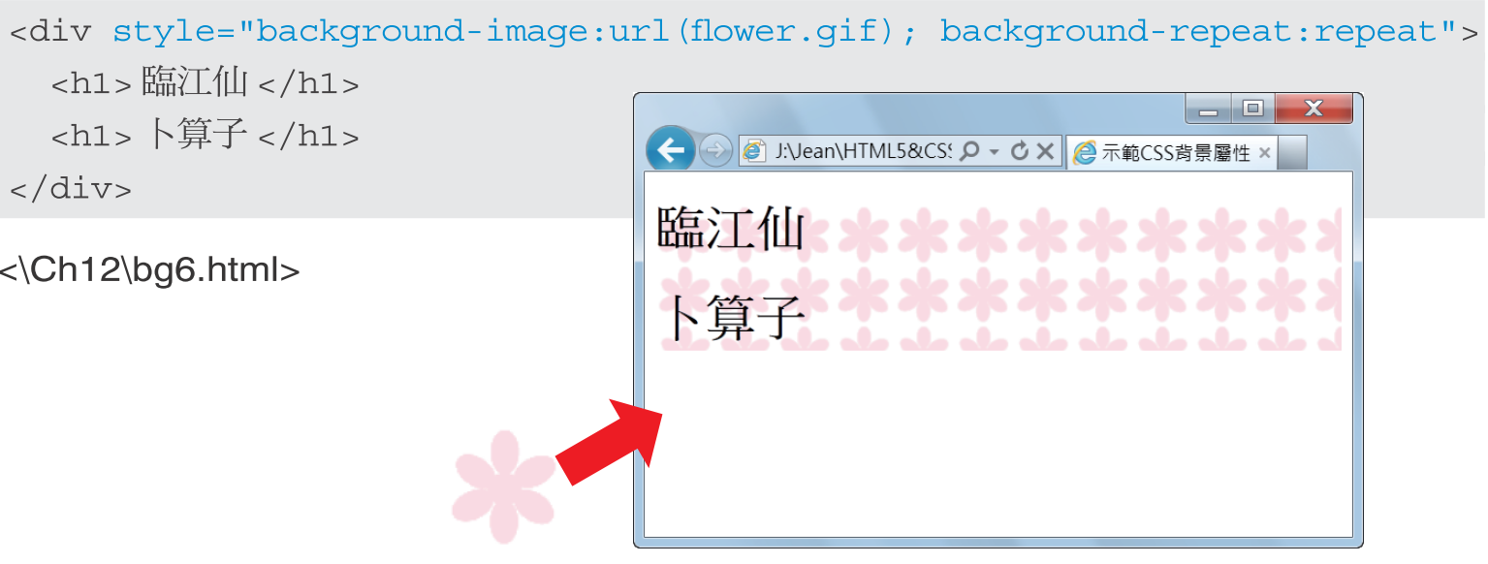
9-2-3 background-repeat (背景圖片重複排列方式)
下面是一個例子。
P.9-7

Slide 8
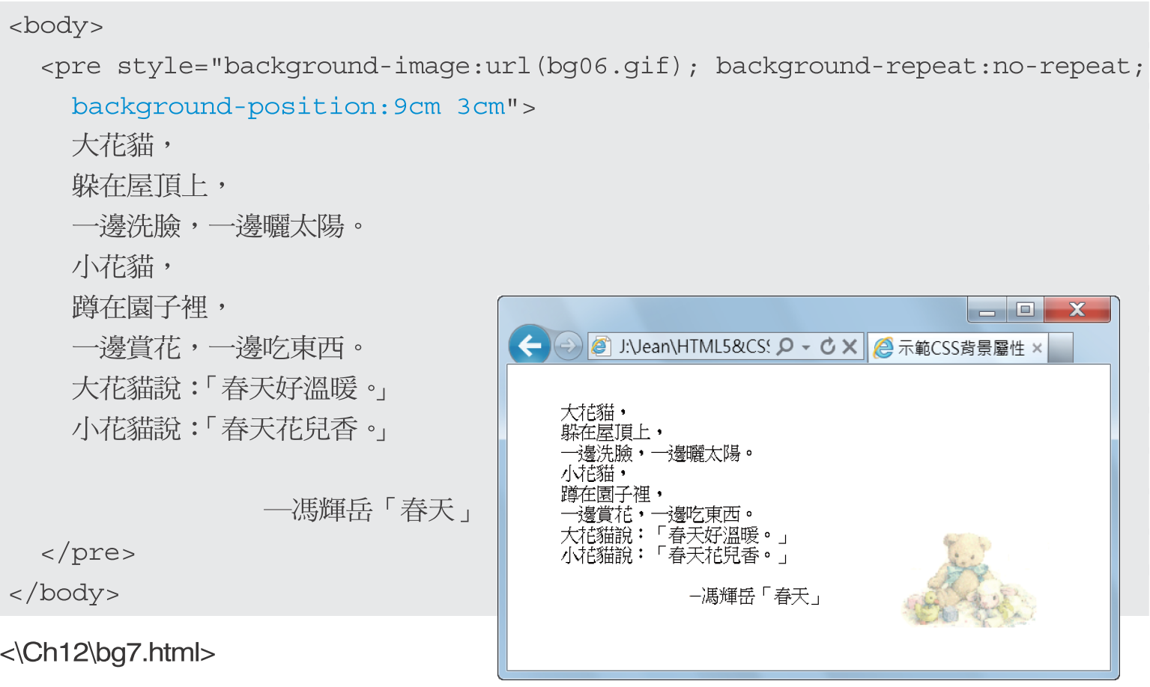
9-2-4 background-position ( 背景圖片起始位置)
下面是一個例子。
P.9-10~13

Slide 9
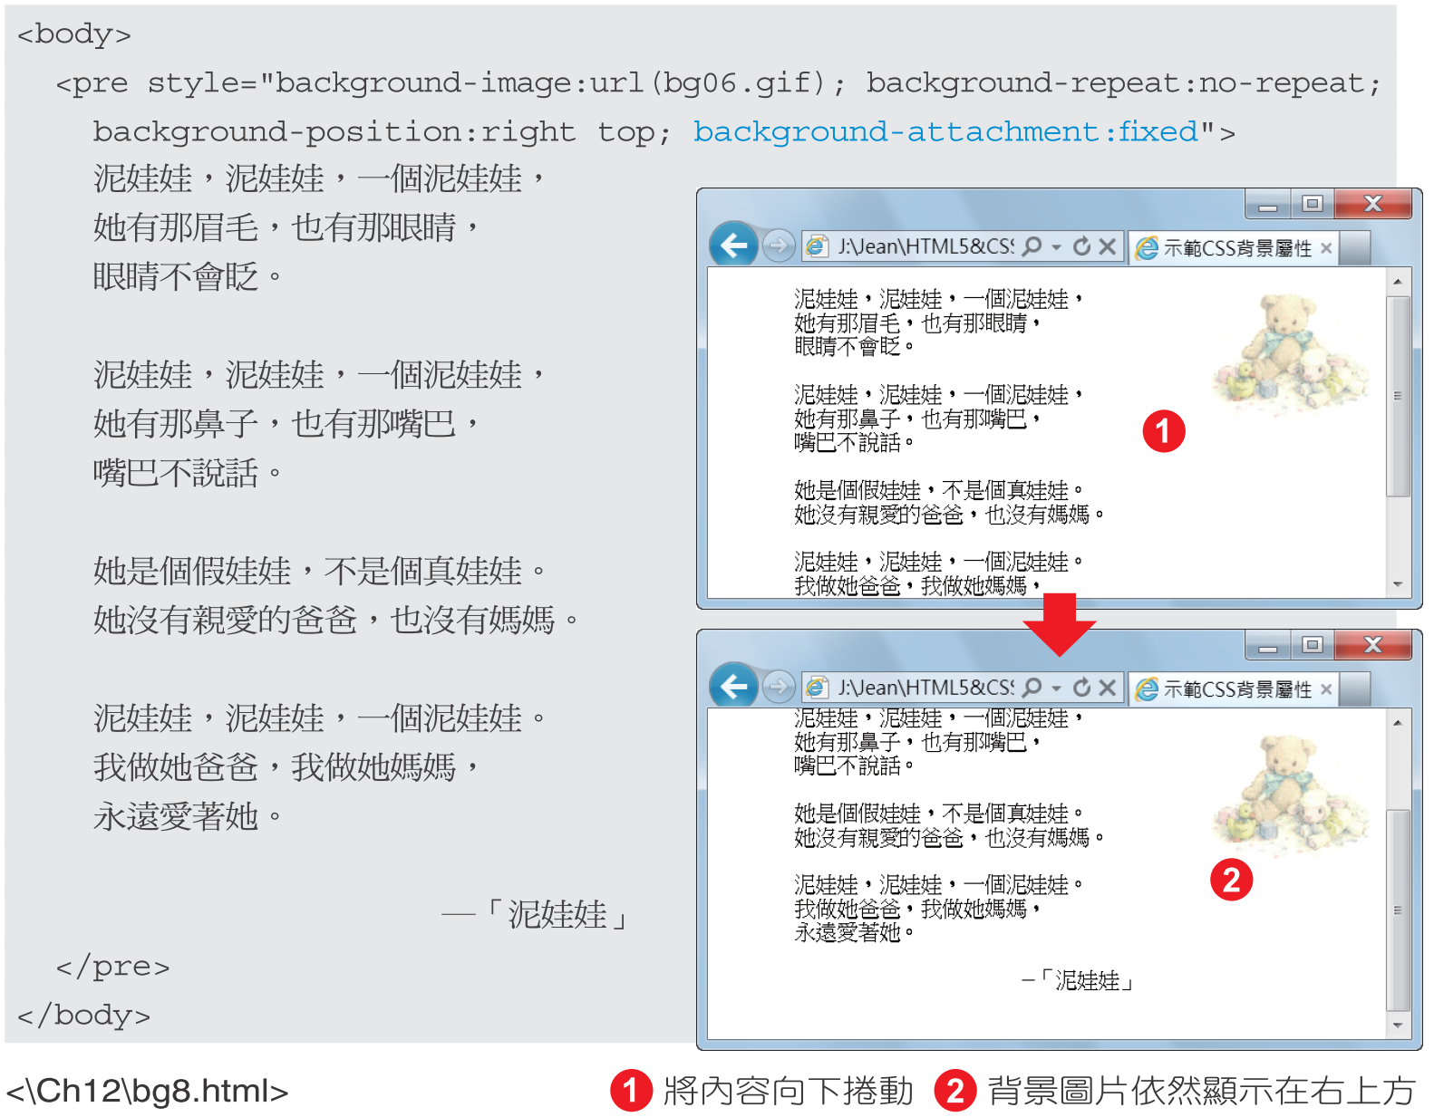
9-2-5 background-attachment ( 背景圖片是否隨內容捲動)
下面是一個例子。
P.9-14~15

Slide 10
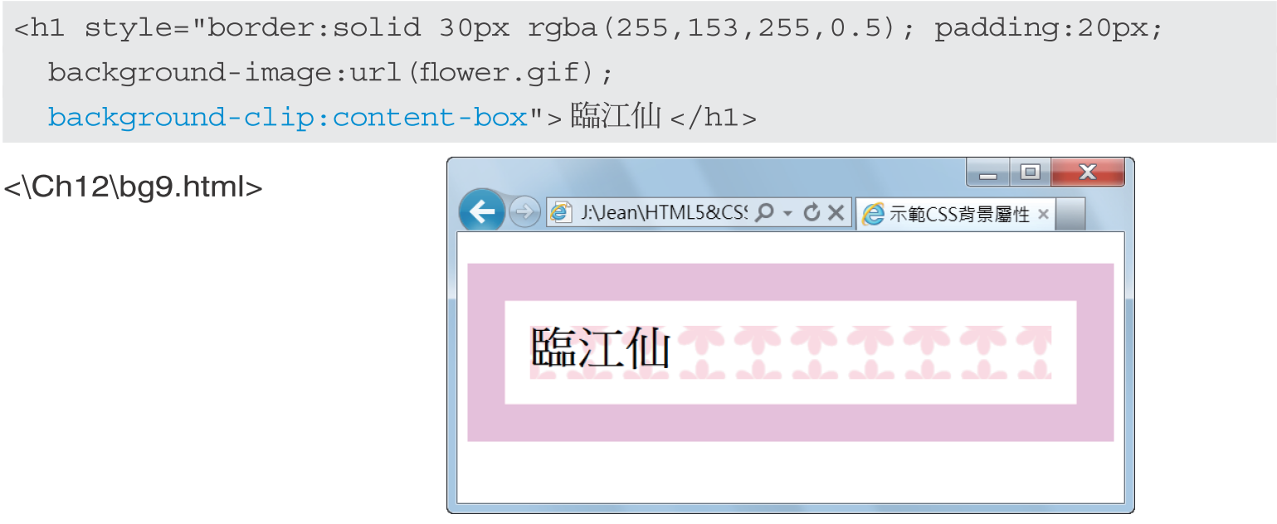
9-2-6 background-clip ( 背景顯示區域)
下面是一個例子。
P.9-16~17

Slide 11
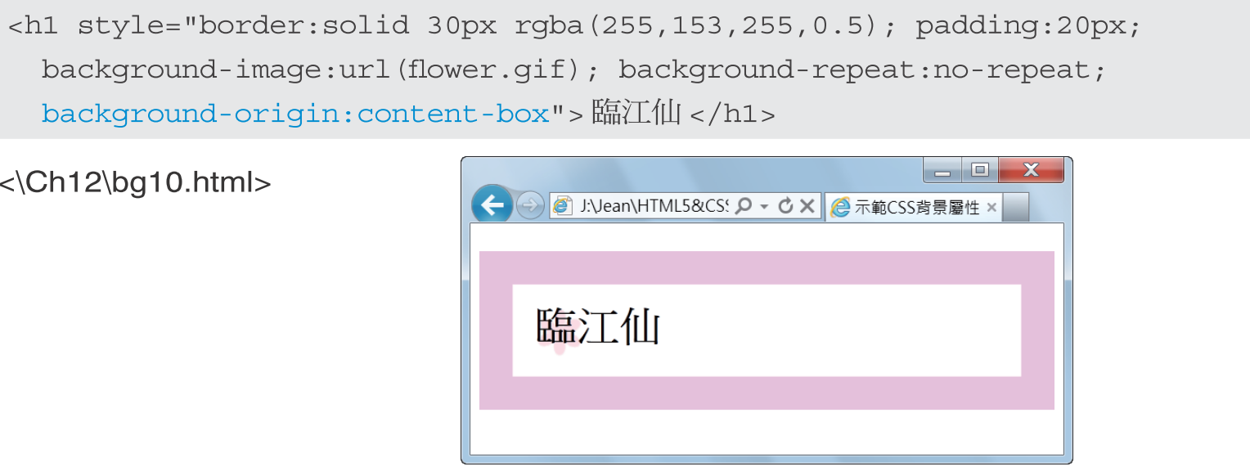
9-2-7 background-origin ( 背景顯示位置基準點)
下面是一個例子。
P.9-18~19

Slide 12
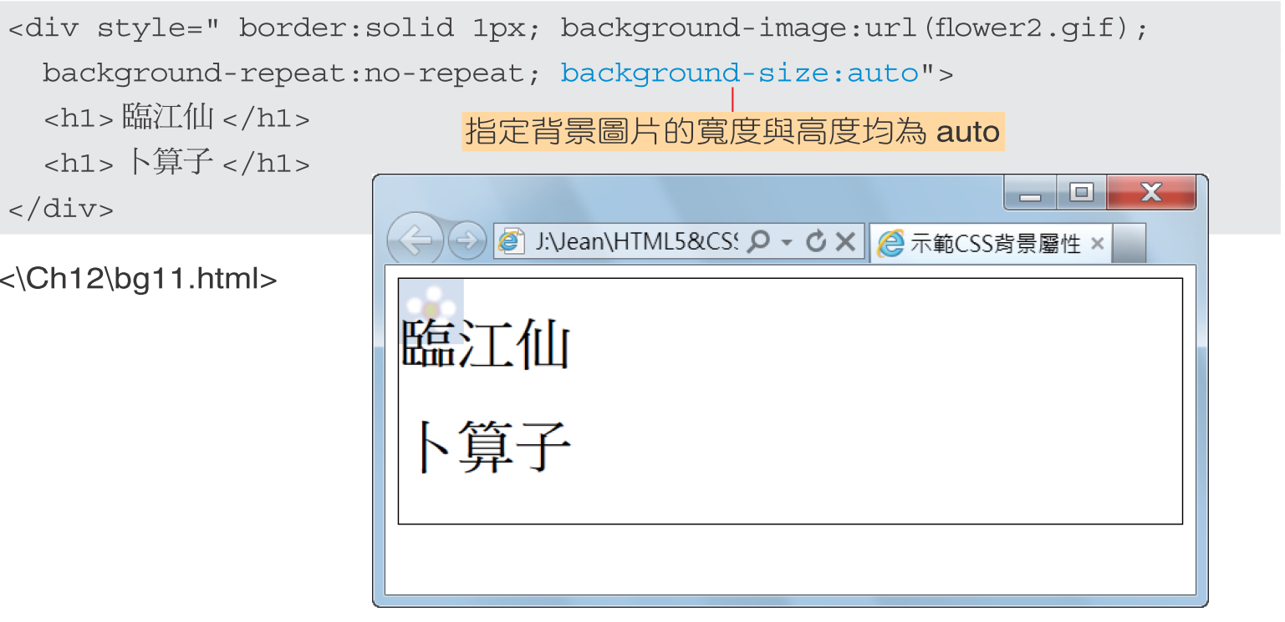
9-2-8 background-size ( 背景圖片大小)
下面是一個例子。
P.9-20~21

Slide 13
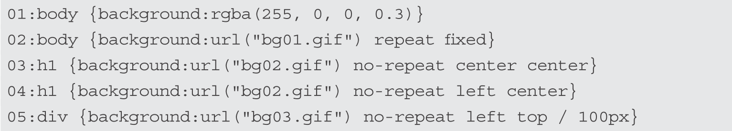
9-2-9 background ( 背景屬性簡便表示法)
下面是一些例子。
P.9-22

Slide 14

9-3 漸層表示法
CSS 3 新增下列漸層表示法 (gradient notation)：
 linear-gradient() ：指定線性漸層。
 radial-gradient() ：指定放射狀漸層。
 repeating-linear-gradient() ：指定重複線性漸層。
 repeating-radial-gradient() ：指定重複放射狀漸層。
回首頁
P.9-23~25

Slide 15
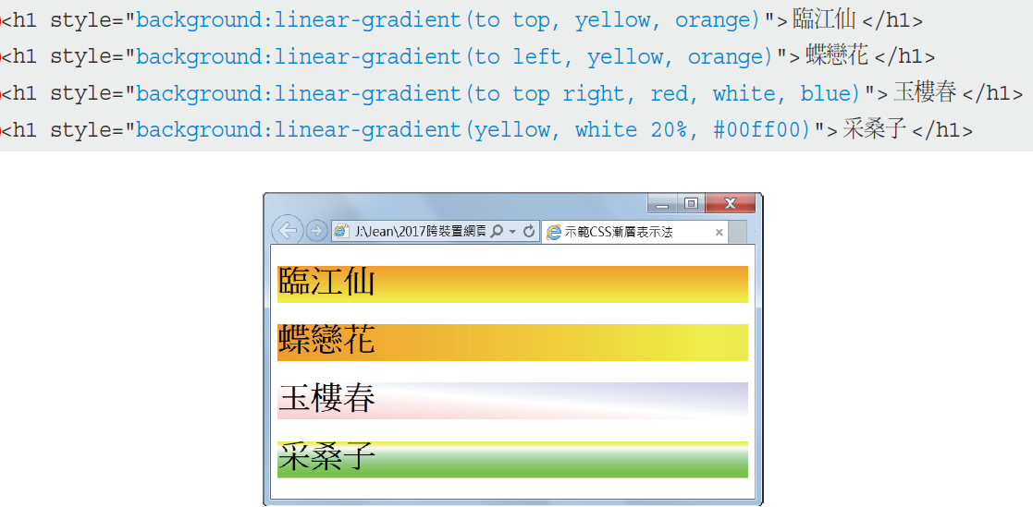
下面是一個例子。
P.9-23

Slide 16
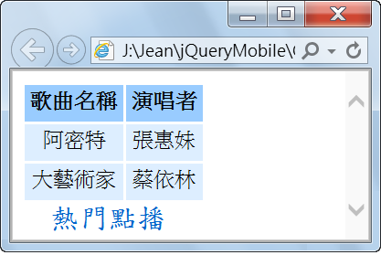
9-4 表格屬性
9-4-1 caption-side ( 表格標題位置)
下面是一個例子，它將表格標題位置指定為下方。
回首頁
<!doctype html>
<html>
<head>
<meta charset="utf-8">
<title>示範CSS表格屬性</title>
<style>
caption {color:#0066cc; font:25px 標楷體; caption-side:bottom}
th {background-color:#99ccff; padding:5px}
td {background-color:#ddeeff; padding:5px; text-align:center}
</style>
</head>
<body>
<table>
<caption>熱門點播</caption>
<tr>
<th>歌曲名稱</th><th>演唱者</th>
</tr>
...
</body>
</html>
P.9-26

Slide 17
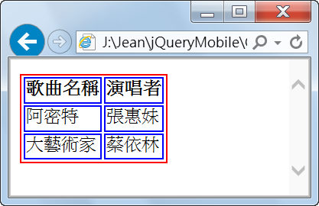
9-4-2 border-collapse ( 表格框線模式)
下面是一個例子，它將表格框線模式指定為「分開」。
01:<!doctype html>
02:<html>
03: <head>
04: <meta charset="utf-8">
05: <title>示範CSS表格屬性</title>
06: <style>
07: table {border:2px solid red; border-collapse:separate}
08: th, td {border:2px solid blue}
09: </style>
10: </head>
11: <body>
12: <table>
13: <tr>
14: <th>歌曲名稱</th><th>演唱者</th>
15: </tr>
...
23: </body>
24:</html>
P.9-27

Slide 18
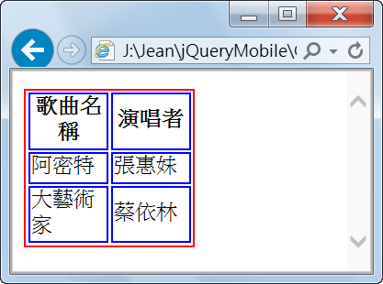
9-4-3 table-layout ( 表格版面編排方式)
舉例來說，假設我們將 <table2.html> 的第07行改寫成如下，指定表格寬度為150像素、版面編排方式為fixed (固定)，瀏覽結果如下圖：
07: table {width:150px; border:2px solid red; table-layout:fixed}
P.9-28

Slide 19
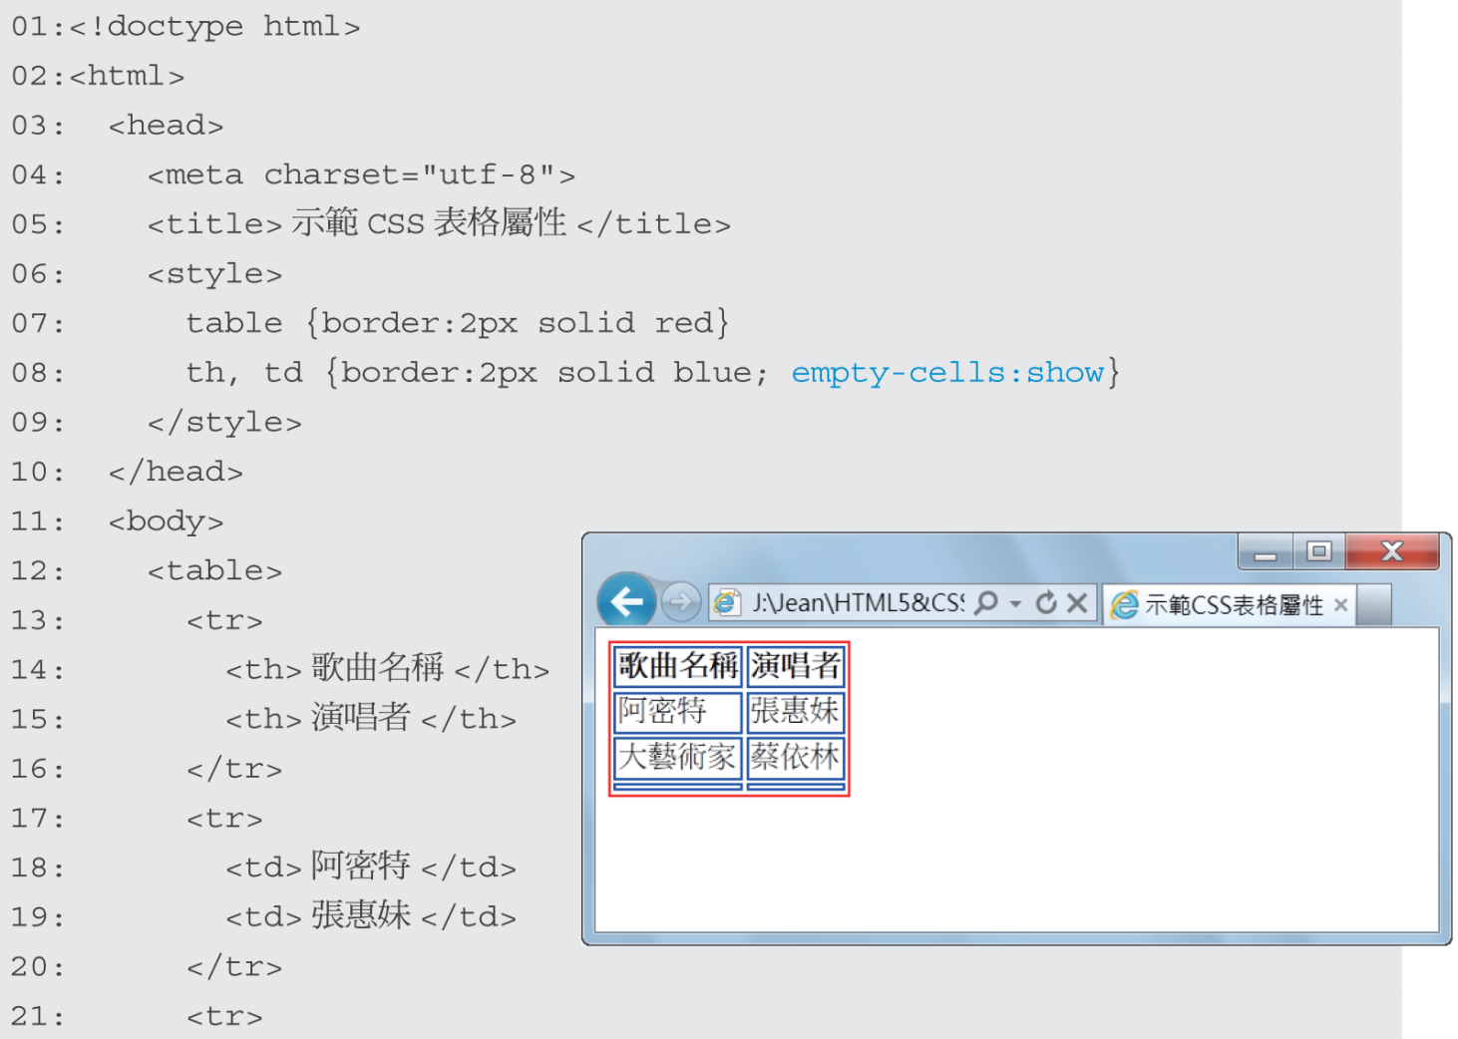
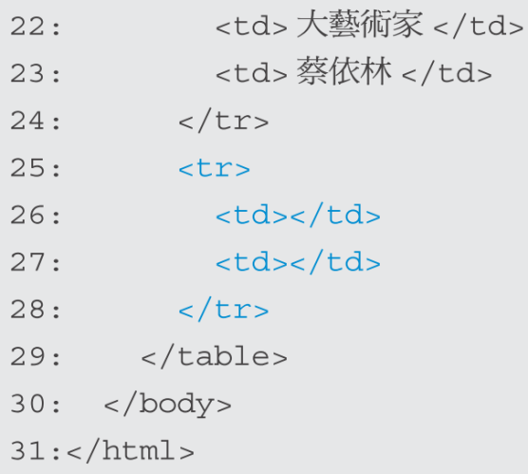
9-4-4 empty-cells ( 顯示或隱藏空白儲存格)
下面是一個例子。
P.9-29

Slide 20
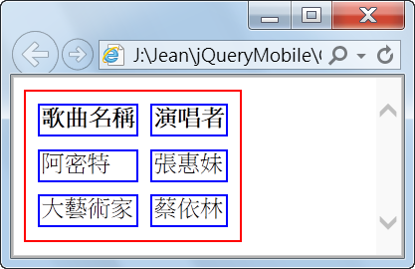
9-4-5 border-spacing ( 表格框線間距)
下面是一個例子，它將表格框線間距指定為10像素。
<!doctype html>
<html>
<head>
<meta charset="utf-8">
<title>示範CSS表格屬性</title>
<style>
table {border:2px solid red; border-spacing:10px}
th, td {border:2px solid blue}
</style>
</head>
<body>
<table>
<tr>
<th>歌曲名稱</th><th>演唱者</th>
</tr>
...
</body>
</html>
P.9-30

